Slide 1
Part I : BigData Platform 개요
1.1 BigData Platform과 기술

Slide 2

1. 빅데이터 플랫폼
빅데이터 수집/분석/서비스를 위한 목표 플랫폼
빅데이터 플랫폼
데이터
서비스/시각화
활용
서비스
시각화
내부DB
SFTP
빅데이터
통합
연계
수집
OA, 보안, ...
그룹사 A, B, ...
분야 A, B, ...
외부 서비스 A, B, ...
데이터 시각화
서비스 시각화
AP
I
경영진
HTTPS
분석
외부DB
REST
통계/분석/데이터마이닝
고급 분석
부서
SOAP
통계/분석
데이터마이닝
텍스트마이닝
소셜네트워크분석
실시간 분석
머신러닝
예측 분석
공공DB
그룹사
Agent
저장/처리
Download
형태
관리
데이터 원본DB
분석
결과DB
외부
문서
파일
정형/준정형
메타 데이터
기초데이터
결과데이터
처리
A
gent
SFTP
배치처리
CEP
SQL
비정형
데이터 모델
기초데이터
결과데이터
개인
Agent
RDBMS/MPP
NO SQL
분산파일시스템
포털(WEB)
연계/수집
고객
Download
추출
전송
변환
저장
공공
SNS
인프라
Crawling
통합보안
H/W
N/W
S/W
인증

Slide 3
1. 빅데이터 플랫폼 - 예시
국내 A 업체의 빅데이터 아키텍처 및 소프트웨어 구성도(우축의 S/W는 오픈소스 위주로만 표시함)
데이터
웹 서비스
빅데이터 분석가 및 고객을 위한 통합 분석 웹 인터페이스
웹/모바일
D3.js
DB
빅데이터 분석
DB
AP
I
통계/분석/마이닝
비정형 분석
R
Spark
통계/분석
데이터마이닝
SNA
배치 분석
텍스트 분석
Pig
Mahout
DB
빅데이터 저장 / 처리
형태
구분
데이터 원본DB
분석
결과DB
정형/준정형
내부 DB
기초데이터
결과데이터
Impala
Hive
파일
비정형
외부/SNS
기초데이터
결과데이터
HDFS
MapReduce
A
gent
RDBMS/MPP
NoSQL/In-Memory DB
분산파일시스템
빅데이터 연계 / 수집
로그
추출
전송
변환
저장
Flume
Sqoop
빅데이터 인프라
통합보안
H/W
N/W
S/W
인증
클라우드
(오픈스택)
클러스터
매니저(CDH)

Slide 4
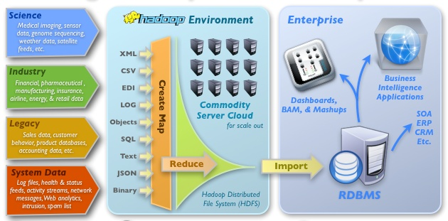
1. 빅데이터 플랫폼 - 프로세스
전형적인 빅데이터 처리 과정
데이터
수집 → 저장 → 분석 → 시각화
서비스
Notes:
MapReduce의 설계 개념 및 특성입니다.
먼저 분산컴퓨팅 환경에서 운영되어야 하기 때문에 함수형 프로그램의 특성을 가지고 있습니다.
MapReduce는 물론 실시간 처리도 가능은 하지만 앞서 언급했다시피 분산컴퓨팅 환경에서
운영되기 때문에 배치형식의 데이터 처리 시스템으로 설계가 되었습니다.
사용자의 NEED를 파악하지 못하고 개발한 프로그램은 사실 쓸모가 없을 것입니다.
MapReduce는 여러 어플리케이션 로직의 주요관심사들을 파악했고
이러한 요소들을 최대한 반영하였습니다.
4

Slide 5

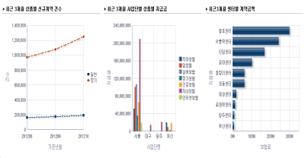
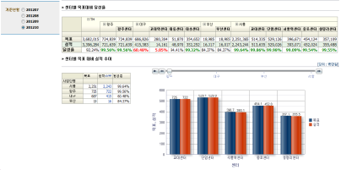
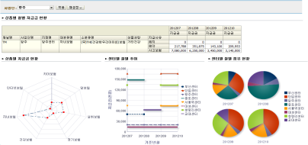
1. 빅데이터 플랫폼 - 오픈소스 기술
필요한 S/W 기술
하둡 에코시스템에서 제공하는 오픈소스 S/W와 상용 S/W와의 연계를 통해 빅데이터 분석/서비스 시스템 구축
데이터
수집
저장
분석
시각화
서비스
수집(ETL) → Flume
Load Valancing : Collector 분산, 노드 부하 모니터링
Fault Tolerance : 노드장애시 다른노드로 전환
Network Traffic 분산
다수의 Collector에 Traffic 분산 & local Disk 저장
→ Hadoop Network & Hacked Together To HDFS
Fire & Forget Agent 서버 실패시 재전송, End to End 전송 보장
Management
중앙관리 시스템 : N Agent & N Collect Node
저장 → HDFS, Hive, HBASE
HDFS : 분산파일시스템
Hive : HDFS 기반의 Database, Data는 HDFS에 저장, 스키마정보는 Mysql에 저장, HiveQL ->SQL Query로 분석 (select,groupby,join,union..)
HBASE : NoSQL for Hadoop, Data는 HDFS에 저장, 스키마정보는 Hbase Region Server에서 관리, 노드당 초당 수만개 Rows Insert, 수십만 Rows Read & Scan
분석 → MapReduce,
HiveQL, Pig, R
MapReduce : 분산 병렬 처리 시스템
HiveQL : SQL Query Language & Dataware House Mysql Query와 유사, HDFS와 HBASE에 저장된 Data 분석언어
Pig : Pig Latin Script Language
Data & Flow 기반의 분산병렬 처리 언어, Hive와 동일하게 HDFS와 HBASE에 저장된 Data 분석
R &r RHadoop Package
RHadoop 패키지에서 HDFS에 저장된 데이터를 Input으로 해서 통계분석 처리
다양한 분석솔루션,
시각화 도구를 통한 대시보드 구성 및 보고서 기능 구현

Slide 6
2 연계 및 수집 Layer
1) 요구사항 및 구성 요소 정의
연계 및 수집
요구사항
다양한 데이터 연계 수집
정형 및 비정형 데이터를 모두 연계/수집 할 수 있도록 구성 필요
다양한 환경 지원
내부/그룹사/웹사이트 등 정보 제공처의 다양한 환경을 고려한 구성 필요
대용량 데이터 수집 지원
수집되는 데이터는 상당수가 대용량 데이터일 것으로 예상됨
대용량 데이터를 충분히 수집할 수 있도록 구성 필요
다양한 연계 방식 지원
수집되는 데이터의 특성에 따라 다양한 방식으로 연계/수집 할 수 있도록 구성 필요
다양한 네트워크 구성 지원
내부망, 외부망, 전용선 등 다양한 네트워크를 지원할 수 있도록 구성 필요
소셜/웹 데이터 수집 지원
소셜 및 웹사이트의 데이터 수집을 지원할 수 있도록 구성 필요
수동 데이터 업로드 지원
시스템에 의한 자동 연계 외에 수동으로 데이터 업로드를 지원할 수 있도록 구성 필요
연계 및 수집 구성 요소
데이터 소스
네트워크
데이터 채널
연계/수집 기술
연계/수집 관리 도구
정형 데이터(DB,Excel,XML)
비정형 데이터(File, Web)
내부망
전용선
일반 인터넷
오프라인(사람)
연계를 위한 다양한 소스 채널
유관기관 제공 API
Open API
수집 Agent
SOA 방식 데이터 수집 기술
RDBMS 데이터 Import 기술
ETL Tools
SFTP, 웹크롤링
On-Demand 데이터 업로드
연계/수집한 데이터에 대한
모니터링 및 내역 관리

Slide 7
2. 연계 및 수집 Layer
2) 구성도 : 데이터 연계 및 수집 관련 구성 요소 및 Flow
데이터 소스
데이터 제공 채널
네트워크
연계/수집
빅데이터 저장소
DB
데이터센터
기관
제공
API
수집 시스템
분산파일시스템
NoSQL
데이터센터
DB
SFTP
Collector
ETL
Sqoop
File Upload
데이터 Flow 제어
그룹사
OPEN
API
내부망
전달 보장
DB
그룹사
프로토콜 변환
데이터센터
DB 접속 등
수집 AGENT
전용선
트랜잭션 관리
DB
그룹사
인증/보안
DB
RDBMS
고객사
인터넷
데이터 업로드(수동)
비정형
(File)
관리 PC
SFTP 등
수집 AGENT
수동(사람)
Data
Warehouse
WEB
데이터 연계/수집
관리시스템
Excel
File
SNS
통합관리 및 모니터링

Slide 8
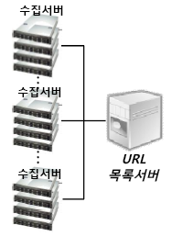
2. 연계 및 수집 Layer
3) 예시 - 웹 크롤링
데이터 소스
네트워크
연계/수집
빅데이터 저장소
• 웹데이터를 직접 수집하기
위해서는 웹데이터 수집을 위한
인프라를 별도로 구성해야 함
• 웹데이터 수집을 위한 인프라는
다중의 수집서버와 수집대상
웹사이트나 게시판에 대한
URL목록을 관리하는
URL목록 DB가 필요함
• 웹데이터 수집체계의 운영관리
시스템은 수집사이트 목록 및
키워드 목록 등을 관리해야 함
• 수집된 데이터는 텍스트 파일
형태로 저장되며 비정형 데이터
정형화 에플리케이션으로
관계형 DB 또는 NoSQL에
저장됨
고려사항
웹크롤링 시스템
WEB
분산파일시스템
NoSQL
네이버
다음
인터넷
네이트
구글
야후
OPEN
API
HTTP
WEB 수집기
SNS
게시판 수집기
RDBMS
페이스북
트위터
SNS 수집기
Data
Warehouse
유투브
카카오톡
라인
웹크롤링 관리 시스템
통합관리 및 모니터링
Meta DB
수집사이트 및 목록 관리

Slide 9
3. 저장 및 처리 Layer
1) 요구사항 및 구성 요소 정의
저장 및 처리
요구사항
통합 운영/관리 데이터 저장소
데이터의 저장과 운영에 필요한 통합적인 운영/관리 기능을 지원
분석을 위한 데이터 임시 저장소
분석을 위하여 수집된 데이터의 임시저장소로, 분석이 완료된 데이터는 폐기(삭제)함
백업을 위한 데이터 저장소
중요한 자료는 반드시 백업이 필요하며, 이를 위한 백업 저장소의 기능을 지원 해야 함
데이터 가공을 위한 기반
수집된 데이터를 전처리(가공)하여 분석에 활용될 수 있도록 지원
쉬운 데이터 처리
데이터 처리를 쉽게 할 수 있는 SQL 쿼리 지원
대용량 데이터 저장
데이터센터, 그룹사 및 외부로 부터 수집하는 데이터의 양이 증가할 것을 대비하여
대용량 데이터를 충분히 저장할 수 있는 확장성 있는 구성이 필요
다양한 데이터 저장
분석에 활용되는 데이터의 종류 및 형태(정형/비정형)는 다양하므로 이를 체계적으로 저장할 수 있는 구성을 지원
구성 요소
저장 데이터 형식
대용량 데이터 저장소
하이브리드 DW
배치 처리/SQL/CEP
데이터 관리 및 연계
정형 데이터
-> RDBMS
준정형 데이터
-> NoSQL
비정형 데이터 및 원본로그
-> File(로컬 및 분산파일)
분산파일시스템
SQL on Hadoop(타조 등)
NoSQL(HBase,몽고DB 등)
원본 데이터 저장소 역할
하둡기반의 SQL과
상용 RDBMS/
MPP(엑사데이터,그린플럼)가
연계된 통합 DataWarehouse
데이터 처리를 위한
맵리듀스 및 SQL 쿼리 지원
실시간 데이터 처리를 위한
CEP 지원
메타데이터 관리
데이터 통합 관리를 위한
운영/관리 시스템
R/SAS 등 통계패지와의 연계
OLAP 및 분석 솔루션과의 연계

Slide 10
3. 저장 및 처리 Layer
2) 구성도 - 통합 저장 플랫폼 및 특징
빅데이터 저장 및 처리 플랫폼
RDBMS, NoSQL, HDFS
세가지를 모두 구축하여
하이브리드
데이터 형태
RDBMS
/ MPP
정형데이터
DB
배치 처리
DB
NoSQL / SQL on Hadoop
준정형데이터
SQL 쿼리
XML
비정형데이터
File
HDFS - 분산파일시스템
CEP 실시간처리
다양한 유형의 저장소 구성
하이브리드 DW / SQL 쿼리
유연한 데이터 교환 기반 구성
관리/운영을 위한 DB 구성
• 빅데이터 공통기반으로 수집되는 데이터 유형이 다양하기 때문에, 다양한 유형의 데이터를 저장할 수 있는 체계를 구성함
• 수집된 데이터는 해당 데이터의 포맷에 따라 각각의 저장소에 저장될 수 있도록 구성
• 데이터 분석 효율의 극대화 및 NoSQL DB기반의 분석도구를 활용하기 위하여 NoSQL 데이터를 저장하기 위한 환경 구성
• 데이터 저장 도구는 서로 다르지만 SQL 쿼리를 모두 지원하는 기술이 요구됨(타조,임팔라 등 SQL on Hadoop)
• RDB/NoSQL/HDFS(File)간의 데이터를 변환하여 저장할 수 있는 기반을 구성하여 제공함
• 데이터 변환은 분석플랫폼의 데이터 변환 도구를 활용함
• 수집되는 다양한 데이터의 저장 및 폐기(삭제)이력을 관리할 수 있는 체계 구성
• 저장 데이터와 활용채널간의 관계를 관리할 수 있는 체계를 구성
RDBMS
저장 데이터
운영/관리
데이터
RDBMS
NoSQL
HDFS
NoSQL
HDFS
저장 : HDFS/NoSQL/RDBMS/MPP
쿼리 : 모두 SQL을 지원

Slide 11
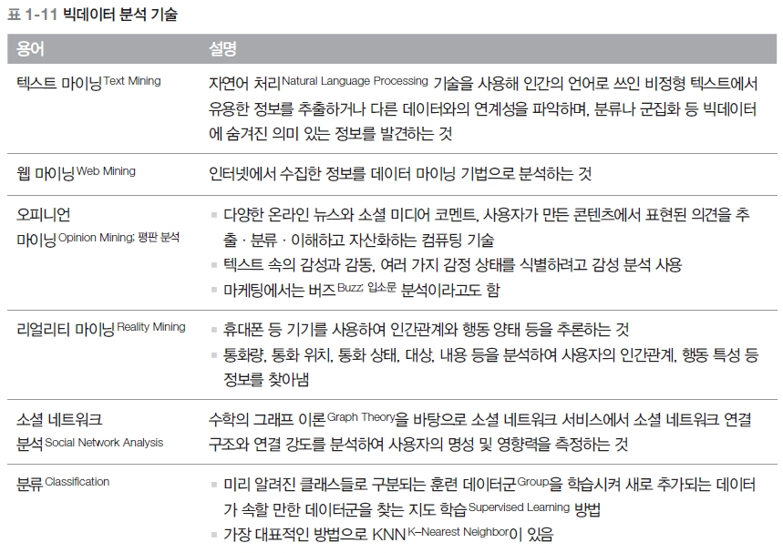
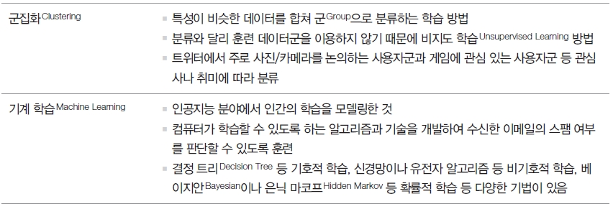
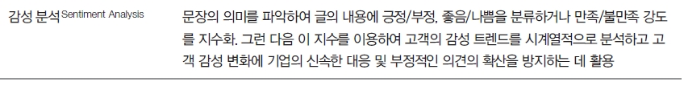
4. 분석 및 시각화 Layer
1) 빅데이터 분석 및 시각화의 특징과 기술
빅데이터 분석을 통한 새로운 가치창출
주요 분석 기법
기존 분석 환경의 한계를 초월하는 빅데이터 분석 환경의 도래
– 처리 프로세스 복잡도 높음
– 처리할 데이터양이 방대
– 비정형 데이터의 비중이 높음
– 처리/분석 유연성이 높음
레거시 시스템
저장
검색
관리
공유
DB
검색엔진
KMS
Web2.0
분석
서비스
새로운
가치창출
빅데이터
Web3.0
시각화
시각화 특징
컴퓨터 스크린을 통해 제공되며, 이것은 곧 수작업이 아닌 컴퓨팅 시스템을 활용해야 함
컴퓨팅 시스템을 활용하여 데이터의 필터링, 드릴다운, 세부 내용의 심화 분석 등 인터랙티브한 기능을 통한 자유로운 데이터 조작이 가능
시각적 표현에 사용된 요소의 물리적인 위치, 길이, 모양, 색상, 크기
등을 제공함으로써 시각화 이외의 방법으로는 발견하기 어려운 인사이트를 제공
일정한 형태, 색상을 활용하여 추상적인 데이터의 인지적인 의미를 쉽게 파악
인터랙티브한 정보를 통해 인간의 기억을 지원하여 데이터를 더 쉽게 이해할 수 있는 길을 제시

Slide 12
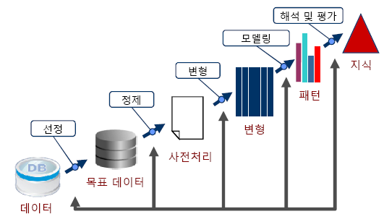

4. 분석 및 시각화 Layer
2) 주요 분석 기술 : 통계분석과 다양한 데이터마이닝 기법
통계/분석 절차
해석/평가(Assessment)
구분 | 설명
Assessment | 평가를 통해 의미 있는 결과를 도출하고 의사결정에 반영
Modeling | 구축된 Data에 대한 Data Mining/통계 기법을 적용하여 도출된 결과를 해석
Data Transformation | 불필요한 레코드, 항목삭제, 파생항목을 만들거나 항목의 값을 세분화 또는 그룹화하는 작업
Data Cleansing | 확보된 데이터의 무결성과 품질을 보장하기 위해 완성도를 높이는 작업
Data Selection | 필요 Data의 위치, 형태, 완전성 등을 파악하여 표본을 추출/선택하는 작업
모델링(Modeling)
변형(Transformation)
결과
정제(Cleansing)
패턴
선정(Selection)
목표데이터
전처리
대상데이터
원본데이터
주요 통계 도구
주요 데이터마이닝 기법
구분 | 설명
데이터 마이닝 | 대용량의 데이터베이스에 있는 데이터로부터 패턴인식, 통계적 기법, 다양한 알고리즘으로 숨겨져 있는 데이터간의 상호 관련성 등을 추출
텍스트 마이닝 | 텍스트 마이닝은 텍스트 기반의 데이터로부터 새로운 정보를 발견할 수 있도록 정보 검색, 추출, 체계화, 분석을 모두 아우르는 Text-processing 기술
평판분석 | 텍스트 마이닝의 관련 분야로는 오피니언 마이닝, 혹은 평판분석(Sentiment Analysis)라고 불리는 기술로 소셜미디어 등의 정형/비정형 텍스트의 긍정,부정, 중립의 선호도(작자의 의견이나 감정 등)를 판별하는 기술
쇼셜웹 분석 | 대용량 소셜미디어를 언어분석 기반 처리를 통해 이슈를 탐지하고, 시간의 경과에 따라 유통되는 이슈의 전체과정을 모니터링하고 추이를 분석하는 기술
클러스터 분석 | 다변하는 데이터 간의 유사도를 정의하고 각 데이터 간의 거리를 구하고서로의 거리가 가까운 것부터 순서대로 합쳐가는 방법
R : Interpreter Language
SAS : Procedure 기반
SPSS : Menu 기반
> Tot = 0 > print(Tot)
> for(I in 1:10) { [1] 55
Tot = tot + 1 > sum(1:10)
} [1] 55
PROC FREQ OPTIONS;
TABLES request/OPTIONS;
WEIGHT variable;
BY variable;

Slide 13
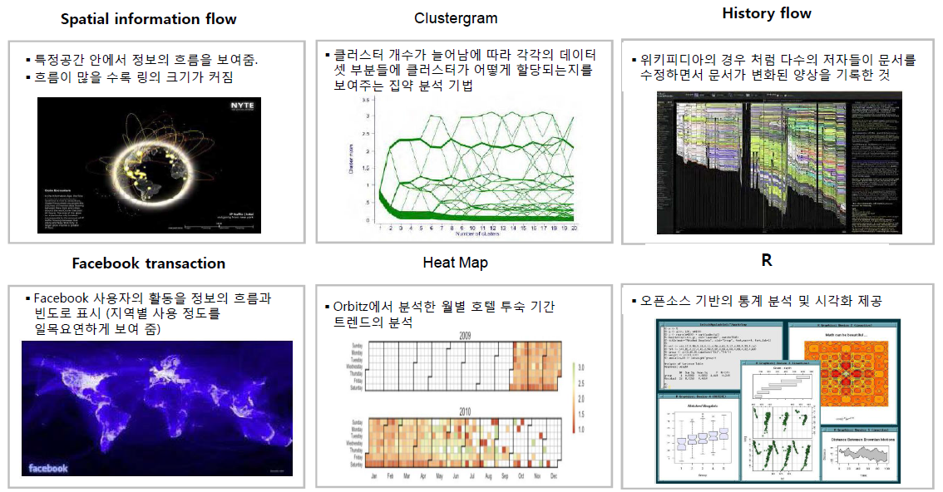
4. 분석 및 시각화 Layer
3) 시각화 주요 기능

Slide 14
Part I : BigData Platform 개요
1.2 BigData 활용사례

Slide 15
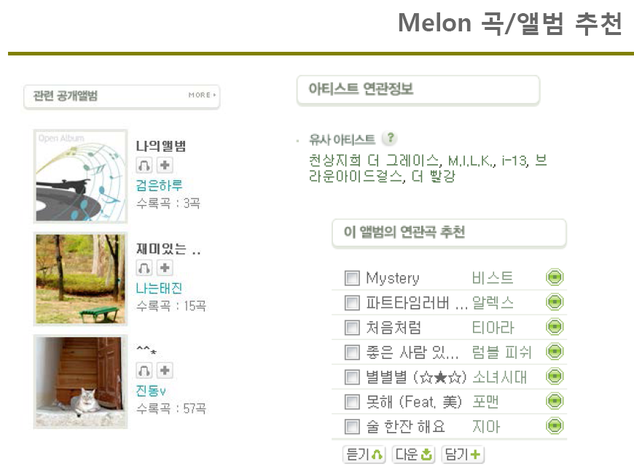
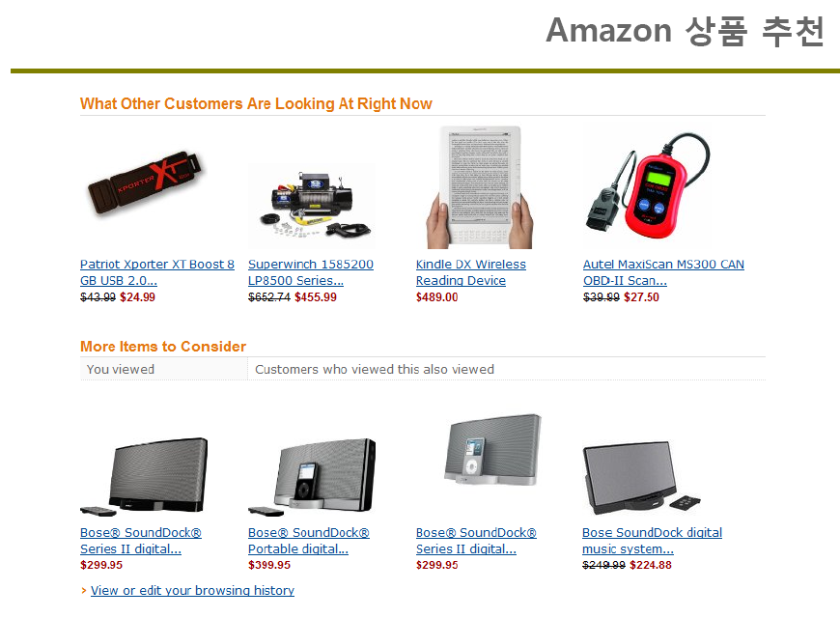
1. 빅데이터 활용 사례
1) 추천 시스템 - 국내외 사례
월마트의 분석 및 활용 사례
“기저귀를 사는 젊은 남성은 맥주도 산다”
→ 기저귀 근처에 맥주를 위치
“허리케인이 상륙하기 전에 딸기과자와 맥주가 많이 팔린다”
→ 허리케인이 상륙하기 전에는 딸기과자와 맥주를 같이 판매

Slide 16
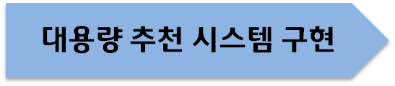
1. 빅데이터 활용 사례
1) 추천 시스템 - 국내외 사례
협업 필터링(Collaborating Filtering)
사용자로부터 얻은 기호 정보를 토대로 사용자들의 관심사를 예측
사용자 기반 필터링 : 취향이 비슷한 사용자
아이템 기반 필터링 : 유사한 제품
연관 규칙(Association Rule)
상품간의 연관성을 분석하여 다른 사용자에게 구매하지 않은 상품을 추천
하둡 배포판 업체의 Product 구성
클러스터링(Clustering)
비슷한 대상들끼리 묶어서 군집을 형성, 군집을 형성한 대상은 유사하다고 판단
분류(Classification)
Mahout
하둡 맵리듀스

Slide 17
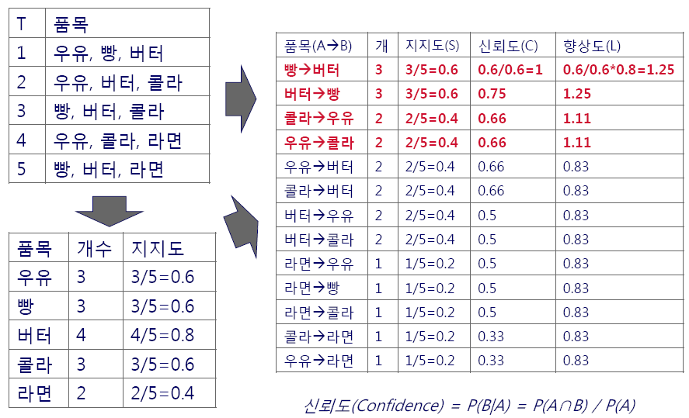
1. 빅데이터 활용 사례
1) 추천 시스템 - Association Rule

Slide 18
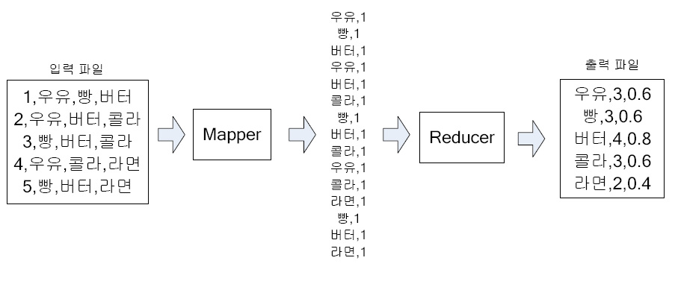
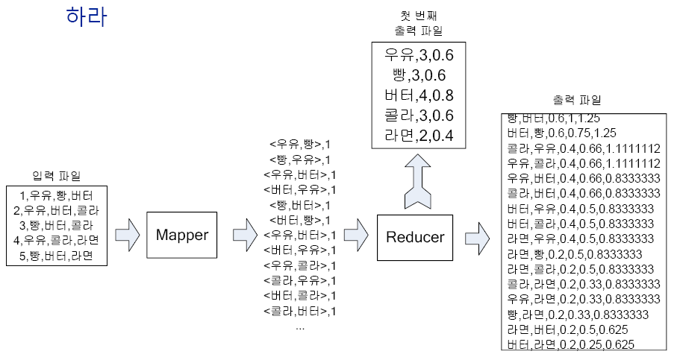
1. 빅데이터 활용 사례
1) 추천 시스템 - 맵리듀스/Pig 소스
sales = LOAD 'sales.txt' USING PigStorage(',') AS(no:int, book);
wgroup = GROUP sales BY book;
wcount = FOREACH wgroup
GENERATE group AS book, COUNT(sales) AS wcnt, COUNT(sales)/5.0 AS ss;
sgroup = GROUP sales BY no;
sgroup_two = FOREACH sgroup
GENERATE group, sales.book AS b1, sales.book AS b2;
scombine_temp = FOREACH sgroup_two
GENERATE FLATTEN(b1) AS b1,FLATTEN(b2) AS b2;
scombine = FILTER scombine_temp BY b1 != b2;
combine_group = GROUP scombine BY *;
combine_cnt = FOREACH combine_group
GENERATE group, COUNT(scombine) AS cnt;
combines = FOREACH combine_cnt
GENERATE FLATTEN(group) AS(b1,b2), cnt, cnt/7.0 AS ss;
jnd_first = JOIN combines BY b1, wcount BY book;
jnd_second = JOIN jnd_first BY b2, wcount BY book;
associate = FOREACH jnd_second
GENERATE $0, $1, $2, $3, $6, $9, $3/($6*$9);
STORE associate INTO 'ass';

Slide 19
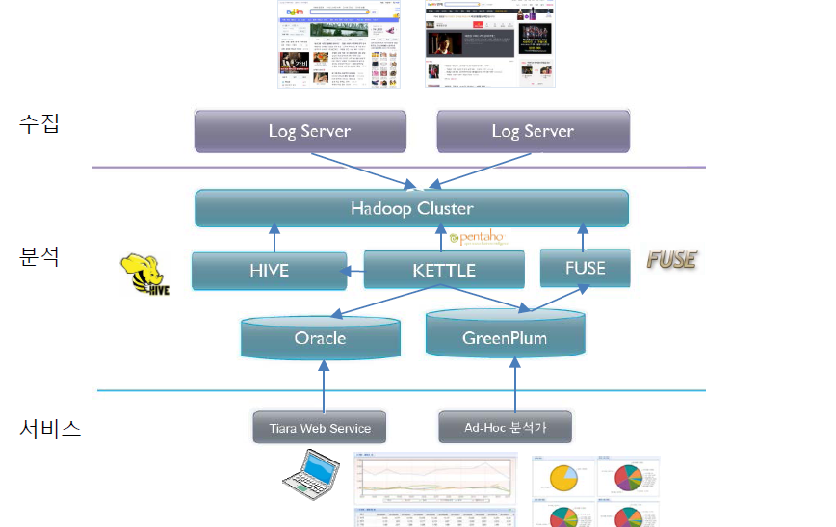
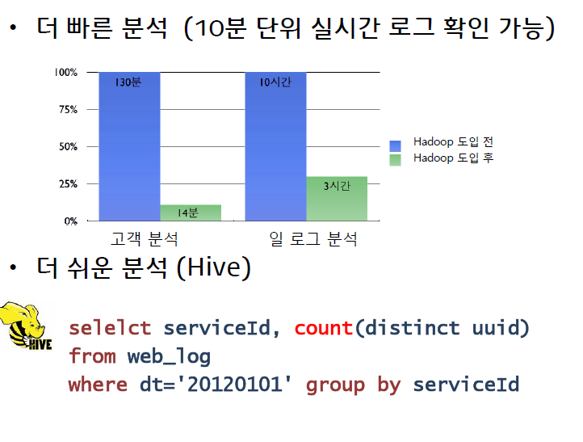
1. 빅데이터 활용 사례
2) 대용량 로그 분석 – Daum 사례
[ 기존 시스템 : 하둡 도입 후 ]

Slide 20
1. 빅데이터 활용 사례
3) 한국 의약품 안전원 - 빅데이터 ISP 및 프로토타입
빅데이터 인프라구축 및 아키텍처 검증
정보화전략계획사업에서 설계한 빅데이터 인프라를 가상머신 기반으로 구축하고 관련된 하드웨어 및 소프트웨어 아키텍처를 검증한다. 특히 오픈소스인 빅데이터 수집/분석 소프트웨어가 안전원의 빅데이터 분석에 적합한지 실제 분석을 통해서 검증한다.
분석 알고리즘 개발 및 검증
정보화전략계획사업 추친과 관련하여 심평원, 통계청 등 유관기관의 데이터를 수집하여 빅데이터 플랫폼에 저장하고, 이를 빅데이터 기반의 분석 소프트웨어를 이용하여 의약품 부작용과 관련된 알고리즘을 개발하고 검증한다.
일정
‘13년 7월 18일(목) : 서버 발주
‘13년 7월 22일(월) : 서버 입고(프로젝트 사무실)
‘13년 7월 23일(화) : 가상화 프로그램 설치(VirtualBox)
‘13년 7월 24일(수)~25일(목) : 리눅스 설치(CentOS 6.4 6대)
‘13년 7월 26일(금)~29일(월) : 하둡 에코시스템 S/W 설치
‘13년 7월 23일(화)~25일(목) : 분석 데이터 수집(오프라인)
‘13년 7월 29일(월) : 분석 데이터 적재(VirtualBox 공유폴더, HDFS)
‘13년 7월 30일(화)~8월 1일(목) : 하둡 에코시스템 S/W 검증
‘13년 7월 30일(화)~8월 1일(목) : 통계청 데이터 전처리 및 로딩
‘13년 8월 1일(목)~8월 5일(월) : 심평원 데이터 전처리 및 로딩
‘13년 8월 5일(월)~8월 9일(금) : 년령금기 추이분석
‘13년 8월 12일(월)~8월 16일(금) : 코호트 연구
‘13년 8월 19일(월)~ : 결과보고서 작성

Slide 21
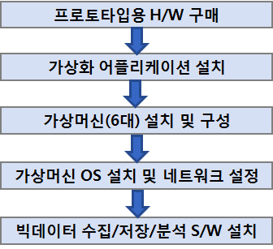
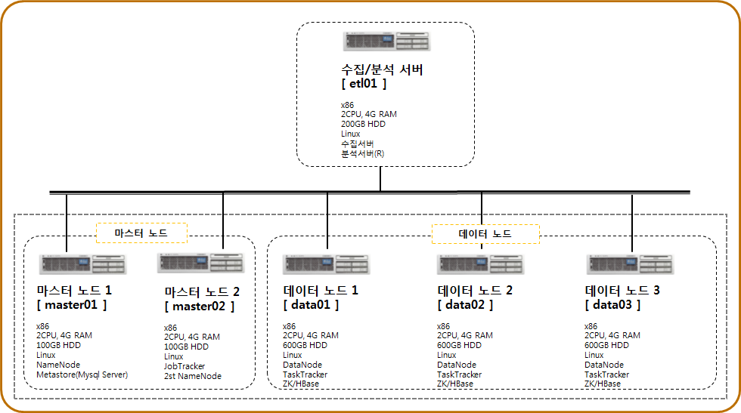
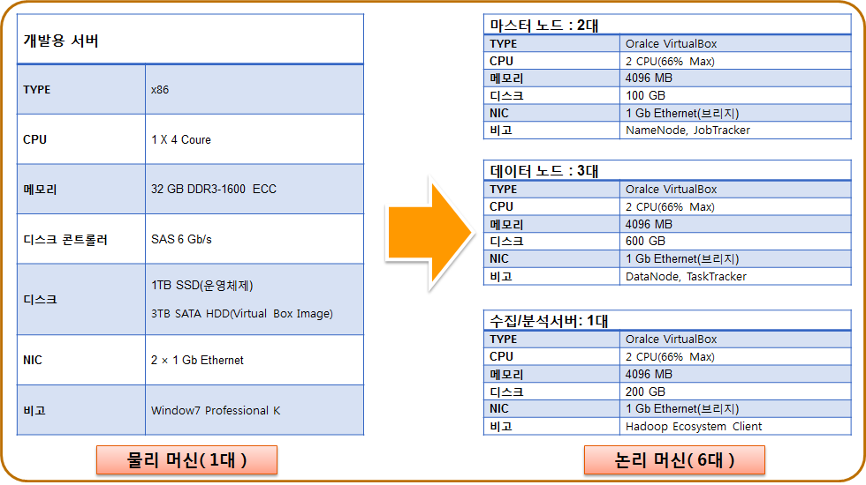
1. 빅데이터 활용 사례
3) 한국 의약품 안전원 - 빅데이터 분석 인프라 구성

Slide 22
1. 빅데이터 활용 사례
3) 한국 의약품 안전원 – 공공기관 데이터 연계
[심평원 데이터]
[통계청 데이터]
구분 | 설명
명세서 일반내역 | 심평원 명세서 일반내역 마스터 데이터
진료내역 | 심평원 명세서의 진료내역 데이터
상병내역 | 심평원 명세서의 상병내역 데이터
처방전 상세내역 | 심평원 명세서의 처방전 상세내역 데이터
항목명 |  | 코드 | 코드명
신고 | 년 |  | ○○○○년
 | 월 |  | ○○월
 | 일 |  | ○○일
주소지 (시도,구시군) |  |  | 행정구역시트참고 국외는 앞자리가 8로 시작 (8+해외,국가코드 4자리)
성별 |  | 1 | 남자
 |  | 2 | 여자
사망 | 년 |  | ○○○○년
 | 월 |  | ○○월
 | 일 |  | ○○일
 | 시간 |  | ○○시
사망장소 |  | 1 | 주택내
 |  | 2 | 의료기관
 |  | 3 | 시설기관(양로원, 고아원 등)
 |  | 4 | 산업장
 |  | 5 | D.O.A(병원이송 중)
 |  | 6 | 공로(도로, 차도)
 |  | 7 | 기타
 |  | 9 | 미상

Slide 23
1. 빅데이터 활용 사례
3) 한국 의약품 안전원 - 심평원/통계청 데이터 개인식별코드
1. 전처리 개요
앞에서 통계청 사망 데이터에 개인식별키를 임의로 생성하였다. 하지만 심평원의 개인식별키와는 전혀 일치하지 않기 때문에 심평원과 통계청 데이터의 연계분석에는 활용할 수 없다. 심평원의 진단내역에는 사망진단코드가 있으므로 사망자의 개인식별키를 추출하여 통계청 사망 데이터의 개인식별키 값을 변경하는 전처리 작업이 필요하다.
사용자 기반 필터링 : 취향이 비슷한 사용자
아이템 기반 필터링 : 유사한 제품
2. 데이터 전처리 절차
1단계 : 심평원 사망진단자 개인식별키 추출
2단계 : 통계청 사망 데이터의 개인식별키 값을 변경
3. 연계 분석
1단계 : 사망자의 약물처방빈도 계산
2단계 : 전체 환자의 약물처방빈도 계산
3단계 : 사망자와 전체 환자의 약물처방빈도 대조표 작성

Slide 24
1. 빅데이터 활용 사례
3) 한국의약품안전원 – 개인정보를 고려한 개인식별키 연계
$ 통계청 데이터 : 원본
29100000,2009,11,27,11040,2,2009,11,16,14,02,13,1,2,4,T029,X800,44,1,NA
29100001,2009,12,14,11040,1,2009,12,12,13,01,13,1,2,2,I251,NA,67,1,NA
29100002,2009,05,22,11040,1,2009,05,19,99,02,13,1,1,1,P220,NA,0,1,NA
29100003,2009,04,13,11040,2,2009,03,16,08,02,13,1,2,2,I461,NA,70,1,NA
29100004,2009,05,08,11040,1,2009,04,19,13,05,13,1,4,6,C162,NA,87,1,NA
29100005,2009,06,19,11040,2,2009,06,12,05,05,13,1,4,1,R54,NA,83,1,NA
29100006,2009,07,13,11040,2,2009,07,10,12,01,13,1,4,2,I619,NA,81,1,NA
29100007,2009,08,10,11040,2,2009,08,06,18,02,13,1,3,2,K259,NA,80,1,NA
29100008,2009,08,31,11040,1,2009,08,19,01,01,13,1,2,6,C349,NA,73,1,NA
29100009,2009,11,02,11040,1,2009,10,18,04,02,05,1,2,6,S021,V947,39,1,NA
$ 심평원 연계 개인식별키
1000003
100008
100009
1000160
1000389
1000515
1000521
1000589
1000639
1000643
$ 통계청 데이터 : 심평원 개인식별키와 연계
1000003,2009,11,27,11040,2,2009,11,16,14,02,13,1,2,4,T029,X800,44,1,NA
100008,2009,12,14,11040,1,2009,12,12,13,01,13,1,2,2,I251,NA,67,1,NA
100009,2009,05,22,11040,1,2009,05,19,99,02,13,1,1,1,P220,NA,0,1,NA
1000160,2009,04,13,11040,2,2009,03,16,08,02,13,1,2,2,I461,NA,70,1,NA
1000389,2009,05,08,11040,1,2009,04,19,13,05,13,1,4,6,C162,NA,87,1,NA
1000515,2009,06,19,11040,2,2009,06,12,05,05,13,1,4,1,R54,NA,83,1,NA
1000521,2009,07,13,11040,2,2009,07,10,12,01,13,1,4,2,I619,NA,81,1,NA
1000589,2009,08,10,11040,2,2009,08,06,18,02,13,1,3,2,K259,NA,80,1,NA
1000639,2009,08,31,11040,1,2009,08,19,01,01,13,1,2,6,C349,NA,73,1,NA
1000643,2009,11,02,11040,1,2009,10,18,04,02,05,1,2,6,S021,V947,39,1,NA

Slide 25
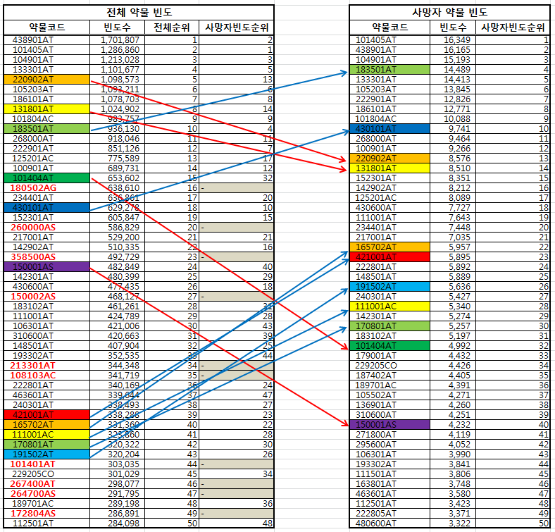
1. 빅데이터 활용 사례
3) 한국 의약품 안전원
– 일반 환자와 사망자의 약물 처방 빈도 비교표

Slide 26
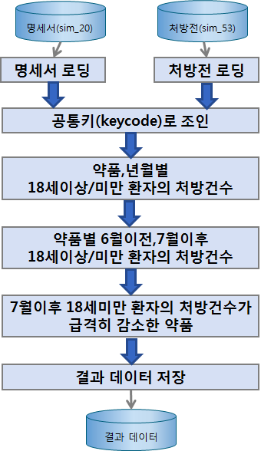
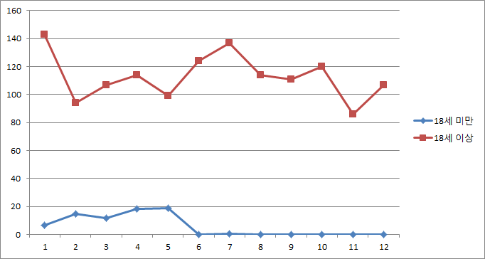
1. 빅데이터 활용 사례
3) 한국 의약품 안전원 – 년령금기 추이분석
약물코드 | 년월 | 처방 | 18세이상 | 18세미만 | 비율
11375 | 09/01 | 153 | 143 | 10 | 6.53
 | 09/02 | 110 | 94 | 16 | 14.54
 | 09/03 | 121 | 107 | 14 | 11.57
 | 09/04 | 140 | 114 | 26 | 18.57
 | 09/05 | 122 | 99 | 23 | 18.85
 | 09/06 | 124 | 124 | 0 | 0
 | 09/07 | 138 | 137 | 1 | 0.72
 | 09/08 | 114 | 114 | 0 | 0
 | 09/09 | 111 | 111 | 0 | 0
 | 09/10 | 120 | 120 | 0 | 0
 | 09/11 | 86 | 86 | 0 | 0
 | 09/12 | 107 | 107 | 0 | 0

Slide 27
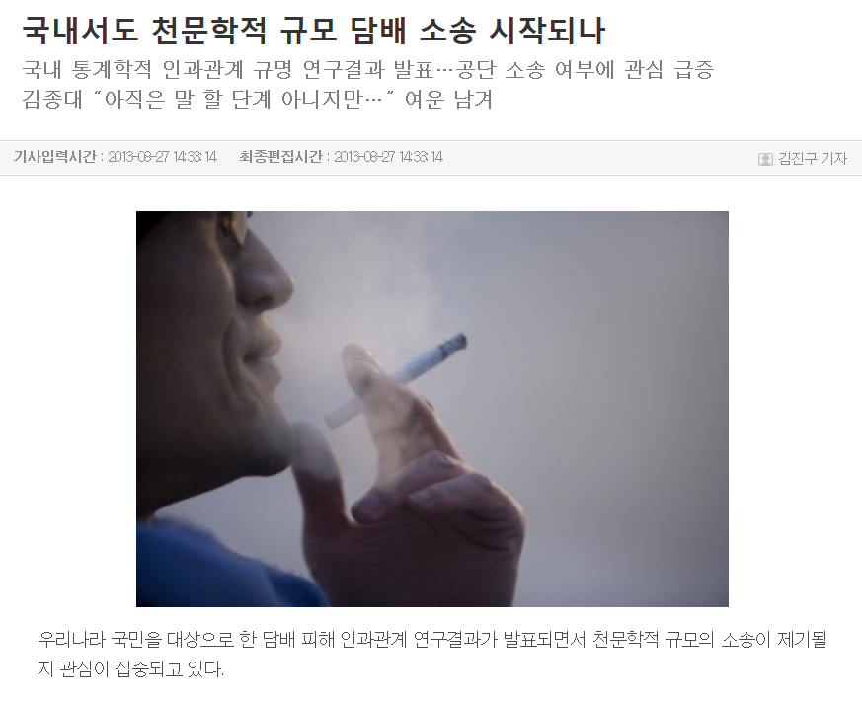
1. 빅데이터 활용 사례
3) 한국 의약품 안전원 – 코호트 연구

Slide 28
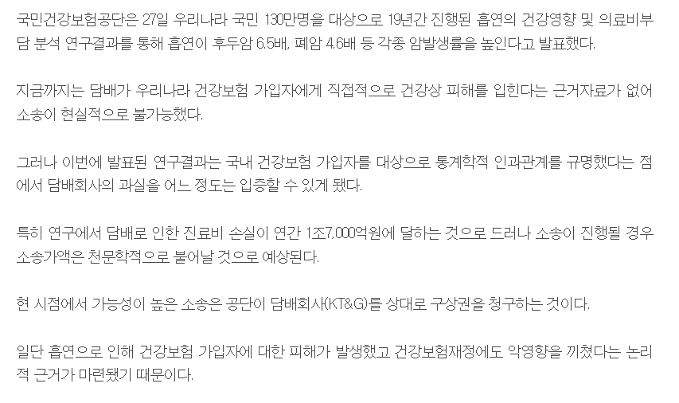
1. 빅데이터 활용 사례
3) 한국 의약품 안전원 – 건강 보험 공단 : 흡연과 질병과의 상관관계 규명

Slide 29
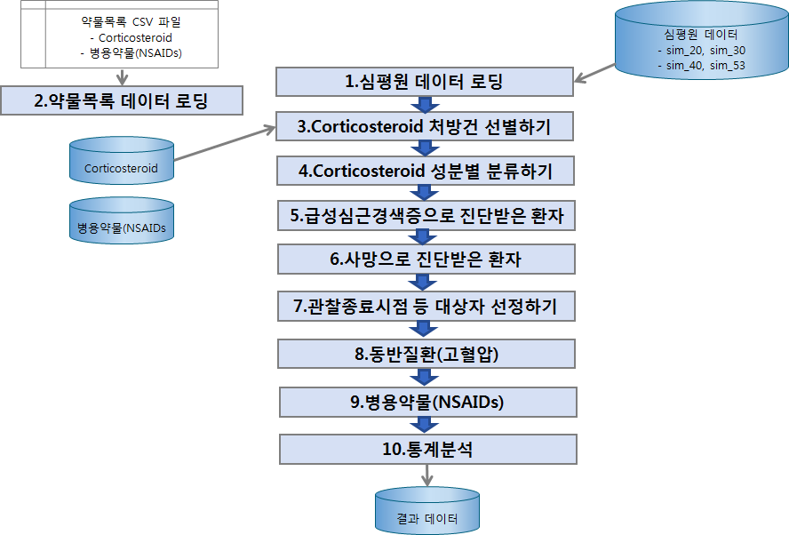
1. 빅데이터 활용 사례
3) 한국 의약품 안전원 – 코호트 연구
SAS
Hive

Slide 30
1. 빅데이터 활용 사례
3) 한국 의약품 안전원 – 코호트 연구 Old & New
SAS Source Code
%macro RAA(db=);
proc sql;
create table M&db. as
select min(NO) as NO, min(recu_fr_dt) as indexmi1 format yymmdd6., min(age) as age1, min(gen) as gen
from &db.
group by NO;quit;
%mend;
options mprint mlogic;
%RAA(db=MI1); %RAA(db=MI2); %RAA(db=MI3);
%RAA(db=subMI1); %RAA(db=subMI2); %RAA(db=subMI3);
data gc_c.MMI;set MMI1 MMI2 MMI3 MsubMI1 MsubMI2 MsubMI3;run;
Hive Source Code
hive> insert overwrite table sim_i21
select a.NO,MIN(substr(a.RECU_FR_DT,0,4)),MIN(a.AGE),MIN(a.GEN)
from sim_20 a join sim_2040_i21 b
on (a.KEYCODE=b.KEYCODE)
group by a.NO;

Slide 31
감사합니다.

